Slide 1
실행 캡처 화면 & 전략
2013182017 김희동

Slide 2
전략
틱택토 게임은 필승법은 없지만 절대 지지 않을 수는 있다.
그러기 위해서 첫 수 또는 두 번째 수까지는 강제로 위치지정
다음 수부터는 ai가 놓을 자리에 대해서 우선순위를 정한 후
우선순위 값이 높은 자리에 수를 둔다.
우선순위
1. O가 2개 있을 경우 ( 놓으면 승리 )
2. X가 2개 있을 경우 ( 무조건 막아야 함
3. O가 1개 있을 경우 ( 공격 )
4. X가 1개 있을 경우 ( 수비 )

Slide 3



첫번째 수
총 9가지의 경우의 수가 있지만 크게 3부류로 나누었다.

Slide 4
전략
1번의 경우
대각선 모서리를 막도록 하였고
2번과 3번의 경우 가운데를 놓도록 두었다.
막은 자리를 내주었을 경우 지는 경우가 생기기 때문이다
그 이후 1번의 경우는 우선순위에 따른 공수 진행
2번의 경우
두번째 수를 놓아야 할때 상대의 첫수와 2번째 수를 분석하여 중간에 껴있는 모서리에 놓는다.
만약 내 수를 가운데로 양옆에 놓았다면 오른쪽 아래 대각선에 배치( 이 수는 무조건 이기게 되
어있다. ) 이후 우선순위에 따른 공수 진행
3번의 경우
상대방이 대각선 방향의 마주보는 각으로 놓게 되었을 때 십자가 위치 중 한곳에 놓아준다.
(막지 않으면 무조건 패배가 되는 경우 방지 )
EX) [0][0] AND [2][2]
그 이후로 역시 우선순위 따른 공수 진행
컴퓨터는 90%퍼 이상 패배 하지 않는다.<10% : 예상밖의 오류와 프로그래밍 >

Slide 5
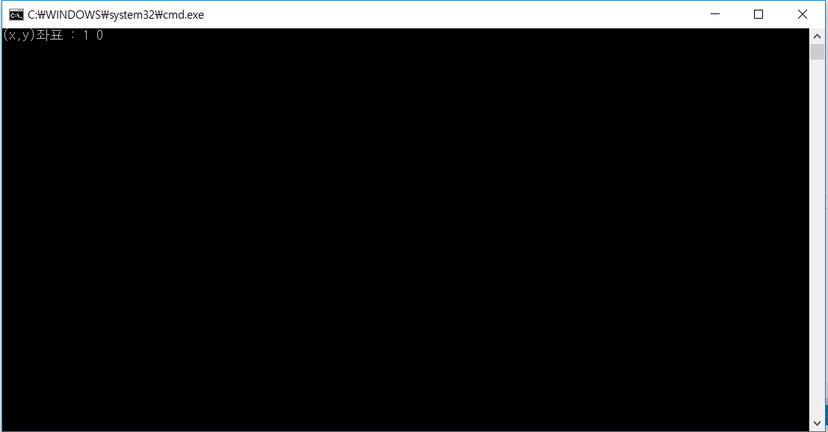
첫 화면

Slide 6
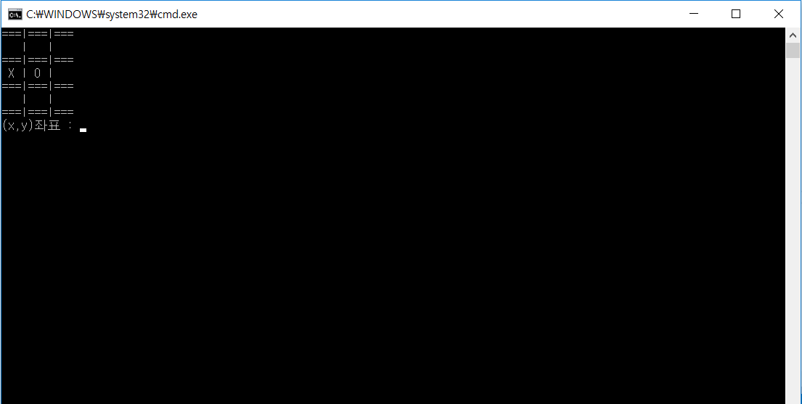

Slide 7
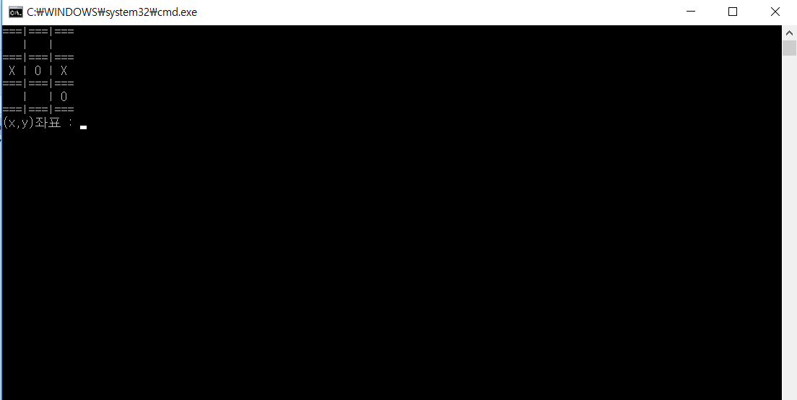

Slide 8


Slide 9
